Slide 1


Bài: Hình tròn,
tâm, đường kính, bán kính
(trang 110-111)

Slide 2
MỤC TIÊU:
*Có biểu tượng về hình tròn. Biết được tâm, bán kính, đường kính của hình tròn.
*Bước đầu biết dùng compa để vẽ được hình tròn có tâm và bán kính cho trước.

Slide 3
GỌI TÊN CÁC HÌNH SAU:
1
1
2
2
3
3
Hình tam giác
Hình tứ giác
Hình chữ nhật
4
4
5
Hình vuông
Hình tròn

Slide 4
HÌNH TRÒN
TÂM, ĐƯỜNG KÍNH, BÁN KÍNH

Slide 5


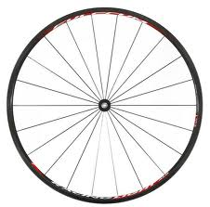
GIỚI THIỆU HÌNH TRÒN:
Đồng hồ
Đĩa hát
Bánh xe
Đồng hồ, đĩa hát, bánh xe đều là những đồ vật có dạng hình tròn

Slide 6
GIỚI THIỆU HÌNH TRÒN:
M
Hình tròn tâm O
Bán kính OM
A
O
B
Đường kính AB

Slide 7
GIỚI THIỆU HÌNH TRÒN:
O

Slide 8
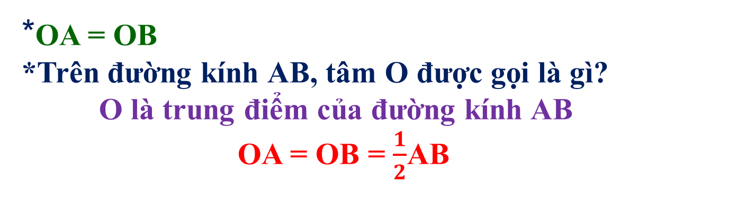
P
M
A
B
O
Q
*OA = OB
*Trên đường kính AB, tâm O được gọi là gì?
O là trung điểm của đường kính AB
OA = OB = $\frac{1}{2}$AB

Slide 9
Trong một hình tròn:
- Tâm O là trung điểm của đường kính AB.
- Độ dài đường kính gấp hai lần độ dài bán kính.

Slide 10
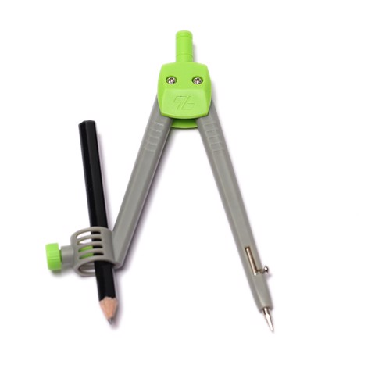
VẼ HÌNH TRÒN:
tay cầm
chân trụ
chân xoay

Slide 11
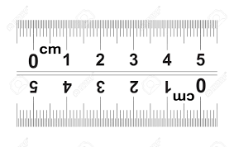
VẼ HÌNH TRÒN:
Dùng com pa vẽ hình tròn bán kính 2cm
2cm
O

Slide 12
CÁC BƯỚC VẼ HÌNH TRÒN:
Bước 1: Xác định khẩu độ compa theo yêu cầu của bài.
Bước 2: Đánh dấu tâm
Bước 3: Đặt chân trụ của compa đúng tâm và quay hình tròn.

Slide 13
Bài 1. Nêu tên các bán kính, đường kính có trong mỗi hình tròn sau :
a)
Bán kính: OM , ON , OP , OQ
Đường kính: MN, PQ
P
M
N
O
Q
Bán kính là đoạn thẳng nối từ tâm đến 1 điểm nằm trên đường tròn.
Đường kính là đoạn thẳng nối 2 điểm trên đường tròn và đi qua tâm.
!

Slide 14
Bài 1. Nêu tên các bán kính, đường kính có trong mỗi hình tròn sau:
b)
Bán kính: OA , OB
Đường kính: AB
C
B
O
A
I
D

Slide 15
Bài 2. Em hãy vẽ hình tròn có:
Tâm O, bán kính 2 cm.
Tâm I, bán kính 3cm.
(Vẽ vào vở)

Slide 16
Bài 2. Em hãy vẽ hình tròn có:
a) Tâm O, bán kính 2 cm.
2cm
O

Slide 17
Bài 2. Em hãy vẽ hình tròn có:
b) Tâm I, bán kính 3 cm.
3cm
I

Slide 18
CÁC BƯỚC VẼ HÌNH TRÒN:
Bước 1: Xác định khẩu độ compa theo yêu cầu của bài.
Bước 2: Đánh dấu tâm
Bước 3 : Đặt chân trụ của compa đúng tâm và quay hình tròn.

Slide 19
Bài 3.
Vẽ bán kính OM, đường kính CD trong hình tròn sau:
(Vẽ vào sách)
M
C
D
O

Slide 20
Bài 3: b) Câu nào đúng, câu nào sai:
M
Độ dài đoạn thẳng OC dài hơn độ dài đoạn thẳng OD
Độ dài đoạn thẳng OC ngắn hơn độ dài đoạn thẳng OM
Độ dài đoạn thẳng OC bằng một phần hai độ dài
đoạn thẳng CD
C
D
O
S
S
Đ

Slide 21
DẶN DÒ:
*Ôn lại bài, hoàn thành các bài tập.
*Chuẩn bị bài sau: Vẽ trang trí hình tròn.

Slide 22



Chào tạm biệt!
Chúc các con chăm ngoan,
học giỏi!

